Slide 1
中國醫藥大學附設醫院 資訊室應用系統開發維護與文件規範 資訊室 2023.3.17

Slide 2
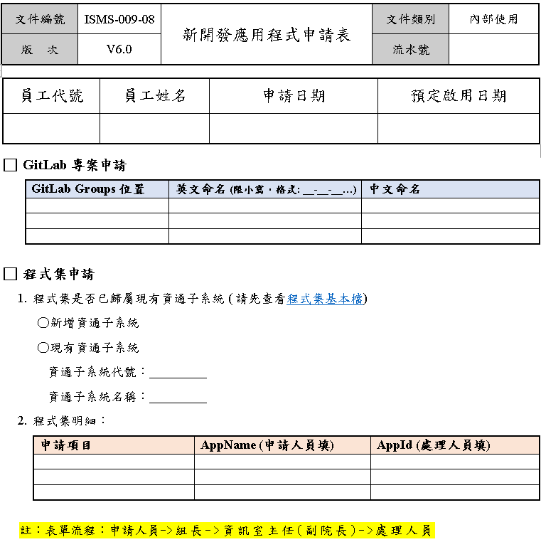

新開發應用程式規範
填寫ISMS-009-08 新開發應用程式申請表(紙本)
申請項目
GitLab專案申請
程式集申請
查看程式集基本檔
AppID統一編碼管理
表單流程
申請人員->組長->資訊室主任(副院長)->處理人員

Slide 3
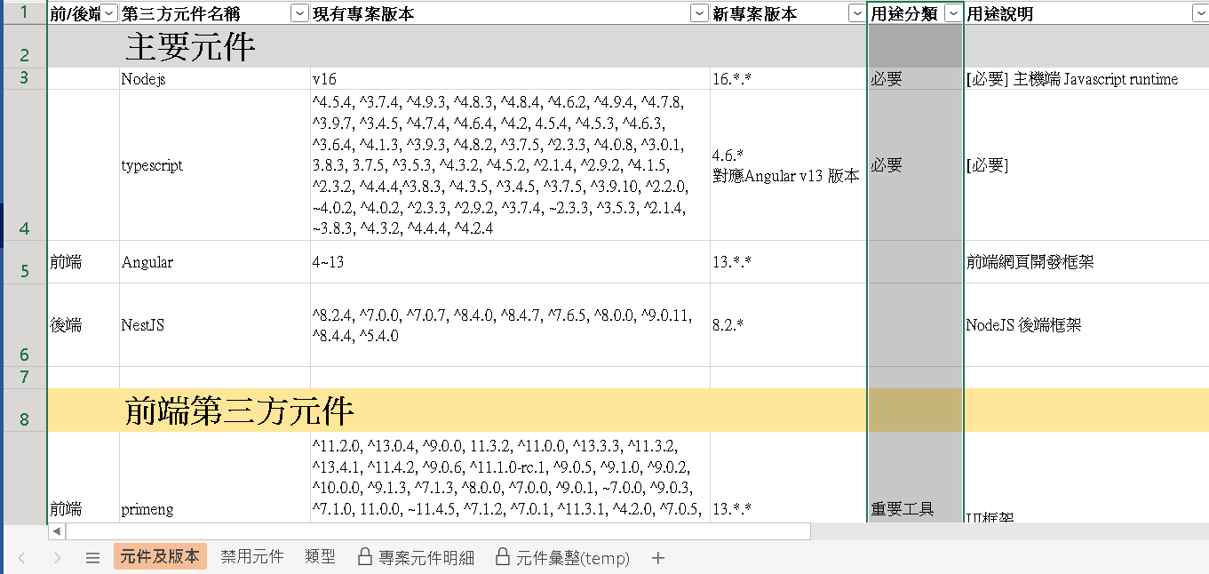
使用C01單/C04單
第三方元件使用規範
參照第三方元件列管清單
元件及版本
分三大部份：主要元件、前端第三方元件、後端/通用第三方元件
依用途查詢
禁用元件
管制新專案
上線時由上線人員管制

Slide 4
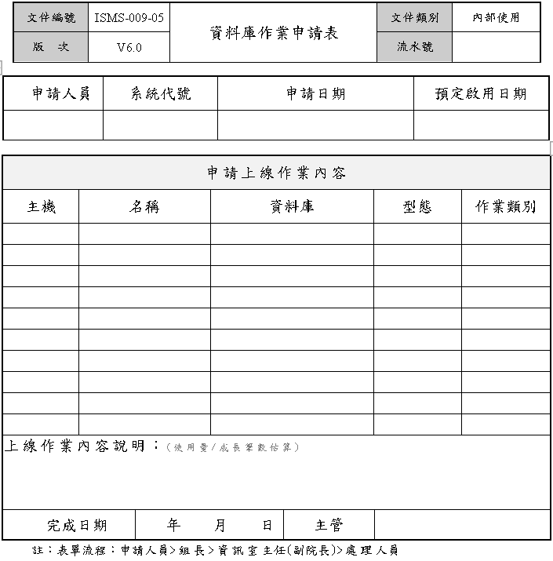
增修資料庫表格
填寫ISMS-009-05 資料庫作業申請表(紙本)
上線作業內容說明
維護檔/異動檔
資料成長量
表單流程
申請人員->組長->資訊室主任(副院長)->處理人員

Slide 5
使用C01單/C04單
程式上線管制
電子表單C01 資訊作業意見反應單 (停用C04上線申請單)
填單時機
使用者需求
資訊需求(bug,…)
關卡
填單人員[單位主管]
資訊室評估人員(需求及可行性評估)
資訊室處理人員
資訊室測試人員(有更新程式時)
資訊室文管人員
資訊室上線人員(有更新程式時)
程式上線規範
限系統人員可上線 (移除AP人員上線權限)
處理人員需異動文件, 將文件上傳至暫存區
由各組長判定系統設計規格書及操作手冊是否異動
由文件管理小組檢視格式符合, 上傳至正式區

Slide 6
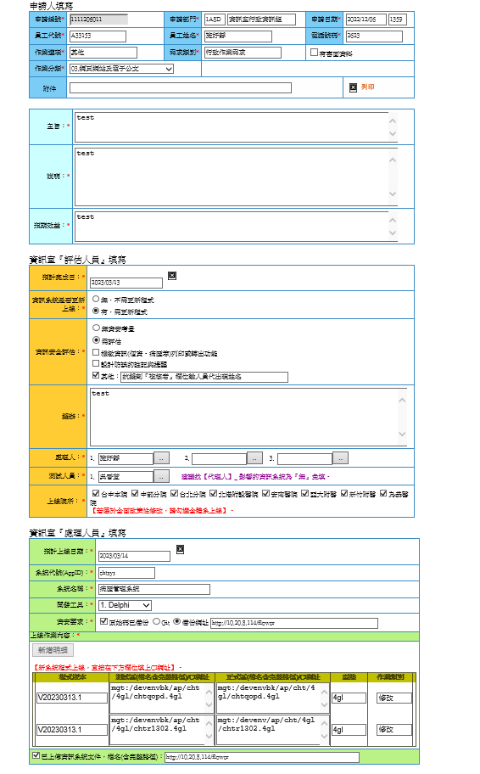
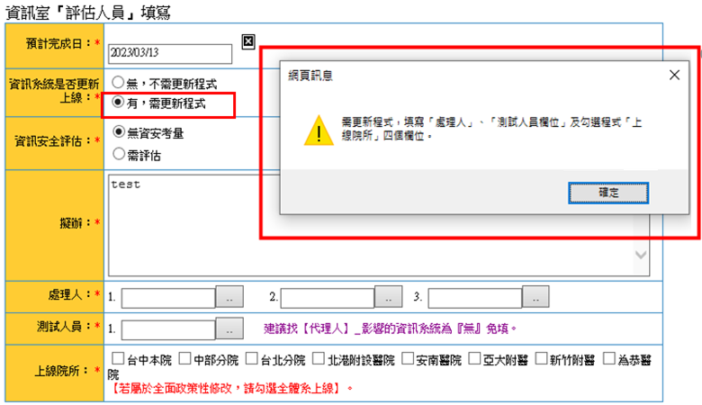
資訊室「評估人員」

Slide 7
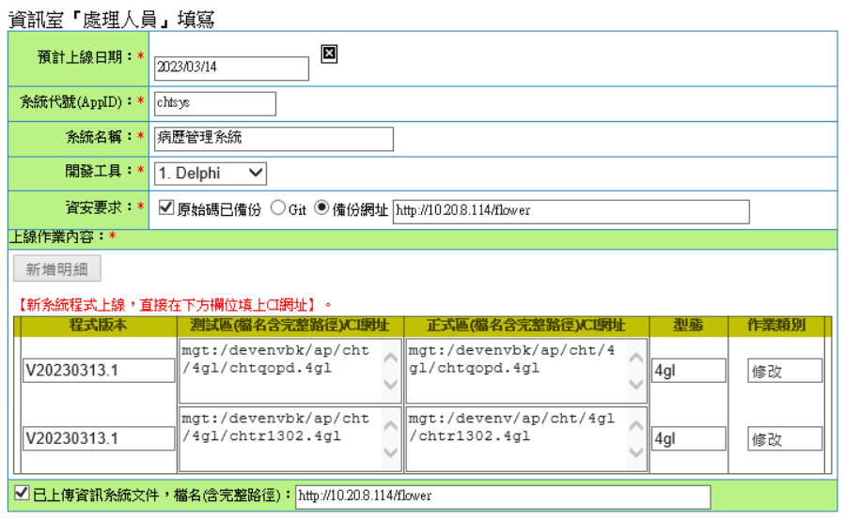
資訊室「處理人員」-- 需更新程式時
舊系統:填系統代號
新系統:填AppID
V日期.序號

Slide 8
使用C01單/C04單
資訊系統文件
文件製作與上傳
系統文件
ISMS-009-07 系統操作手冊
ISMS-009-02 系統簡易說明書
文件範本
可至OneDrive 共用區> 資訊室 > 技術文件管理-正式區 >應用系統開發維護與文件規範
下載範本或現有系統文件參考
應用系統開發維護與文件規範網路文件夾
技術文件管理-暫存區(全部資訊人員可存取)
技術文件管理-正式區(限文件管理小組可異動，全部資訊人員可讀取)

Slide 9
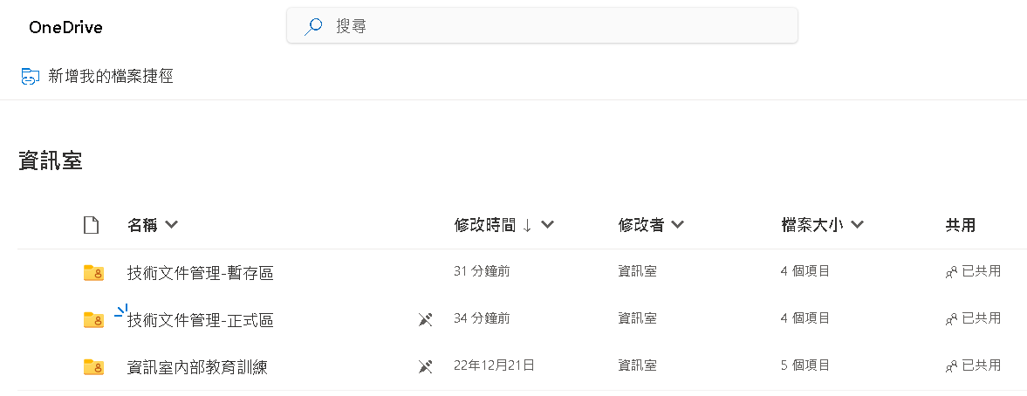
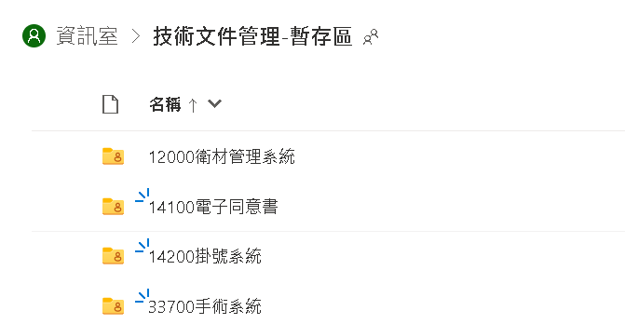
使用C01單/C04單
系統文件雲端資料夾
上傳區(全部資訊人員可存取)
正式區(限文件管理小組可異動，全部資訊人員可讀取)

